Slide 1

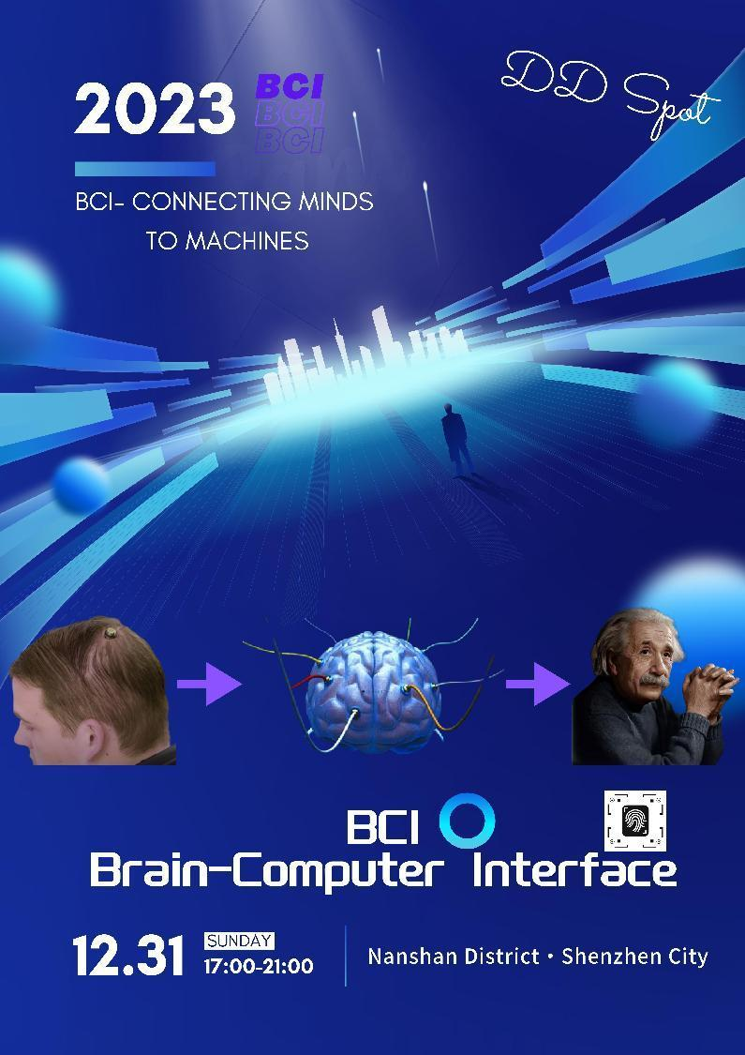



Conference
BCI
Brain-Computer Interface
Reporting Group:DD Spot
01.
02.
03.
Brain-Computer Interface Technology Connecting Minds to Machines
What is my product?
How do you use it?
Why you shoud buy it?
01
02
03

Slide 2

行业PPT模板http://www.1ppt.com/hangye/
Contents
General demonstration template of fresh watercolor
Brief introduction
01.
Working principal
02.
What is our product?
How it works?
PRODUCT OVERVIEW
ADVANTAGE ANALYSIS
Wide usage
03.
Product promotion
04.
How do we use it?
Why should you buy our product?
PRODUCT DEVELOPMENT HISTORY
FUTURE OUTLOOK

Slide 3
01.
Brief introduction
What is my product?
Who is my product useful for?
01
02
03
04

Slide 4
电子产品概述
电子产品概述
01.
您的正文已经简明扼要，字字珠玑，但信息却错综复杂，需要用更多的文字来表述
CLICK HERE
TO ADD A TITLE
电子产品概述
请尽量言简意赅的阐述观点
电子产品概述
02.
您的正文已经简明扼要，字字珠玑，但信息却错综复杂，需要用更多的文字来表述；但请您尽可能提炼思想的精髓，否则容易造成观者的阅读压力，适得其反
您的正文已经简明扼要，字字珠玑，但信息却错综复杂，需要用更多的文字来表述
CLICK HERE
TO ADD A TITLE
Add Title
电子产品概述
03.
您的正文已经简明扼要，字字珠玑，但信息却错综复杂，需要用更多的文字来表述
CLICK HERE
TO ADD A TITLE
WWW.1PPT.COM

Slide 5
电子产品概述
电子产品概述
您的正文已经简明扼要，字字珠玑，但信息却错综复杂，需要用更多的文字来表述；但请您尽可能提炼思想的精髓
Add Title

Slide 6




General demonstration template of fresh watercolor
PRESENTATION
//SLIDE
电子产品概述
您的正文已经简明扼要，字字珠玑，但信息却错综复杂，需要用更多的文字来表述；但请您尽可能提炼思想的精髓，否则容易造成观者的阅读压力，适得其反
产品概述
产品概述
产品概述
您的正文已经简明扼要，但信息却错综复杂
您的正文已经简明扼要，但信息却错综复杂
您的正文已经简明扼要，但信息却错综复杂

Slide 7
02.
Working principal
How does it work?
Result of using the product.
01
02
03
04

Slide 8



General demonstration template of fresh watercolor
PRESENTATION
//SLIDE
产品优势分析
产品优势分析
产品优势分析
您的正文已经简明扼要，字字珠玑，但信息却错综复杂，需要用更多的文字来表述
产品优势分析
您的正文已经简明扼要，字字珠玑，但信息却错综复杂
您的正文已经简明扼要，字字珠玑，但信息却错综复杂

Slide 9

产品优势分析
您的正文已经简明扼要，字字珠玑，但信息却错综复杂，需要用更多的文字来表述；但请您尽可能提炼思想的精髓，否则容易造成观者的阅读压力，适得其反
产品优势分析
您的正文已经简明扼要，但信息却错综复杂
产品优势分析
您的正文已经简明扼要，但信息却错综复杂
产品优势分析
您的正文已经简明扼要，但信息却错综复杂

Slide 10

产品优势分析
您的正文已经简明扼要，字字珠玑，但信息却错综复杂，需要用更多的文字来表述；但请您尽可能提炼思想的精髓，否则容易造成观者的阅读压力，适得其反
Add Title
Add Title
产品优势分析
产品优势分析
您的正文已经简明扼要，但信息却错综复杂，需要用更多的文字来表述
您的正文已经简明扼要，但信息却错综复杂，需要用更多的文字来表述
添加正文
76%
添加正文
76%

Slide 11



产品优势分析
PRESENTATION
//SLIDE
您的正文简明扼要，但信息错综复杂，需要更多的文字来表述；但请您尽可能提炼思想的精髓
01.
01.
优势分析
优势分析
您的正文已经简明扼要
您的正文已经简明扼要

Slide 12
03.
Wide usage
How do you use it?
What effect will you get after you use it?
01
02
03
04

Slide 13


产品研发历程
73%
73%
产品研发历程
产品研发历程
您的正文已经简明扼要，但信息却错综复杂，需要用更多的文字来表述
您的正文已经简明扼要，但信息却错综复杂，需要用更多的文字来表述

Slide 14




产品研发历程
产品研发历程
您的正文已经简明扼要，但信息却错综复杂，需要用更多的文字来表述；但请您尽可能提炼思想的精髓，否则容易造成观者的阅读压力
您的正文已经简明扼要，但信息却错综复杂，需要用更多的文字来表述；但请您尽可能提炼思想的精髓，否则容易造成观者的阅读压力
Add Title
您的正文已经简明扼要，需要用更多的文字来表述
单击此处添加您的小标题
$ 5480+

Slide 15






产品研发历程
76%
76%
研发历程
研发历程
您的正文已经简明扼要
研发历程
您的正文已经简明扼要
76%
研发历程
研发历程
您的正文已经简明扼要
研发历程

Slide 16
04.
Product Promotion
It’s about why you can’t miss our products.
01
02
03
04

Slide 17

The Human Impact of BCI
As knowledge injector,
It gives people a wealth of knowledge.
Enough knowledge can make people not be deceived and allow humans to go further in scientific research.
Not be deceived
Go further in scientific research
Reduce information gap
Can stand on the shoulders of giants
76%
76%

Slide 18



Social Value of BCI
BCI can show its social value through
many aspects such as social harmony and social development
ASPECT
+
+
+
+
PEACE
SAFETY
EDUCATION
DEVELOPMENT

Slide 19

FUTURE BCI
Fewer Side Effects
More Knowledge
Cheaper Price
Alleviate user concerns
Learn more about things
Everyone can use

Slide 20
THANK YOU
for your listening
Reporting Group:DD Spot
01.
02.
New black technology
New black technology
PPT: Barry
Contents:All Group members
01
02
03

